Slide 1
Examen HumanAcceSs
ERICK ALEJANDRO YAÑEZ AGUILAR

Slide 2
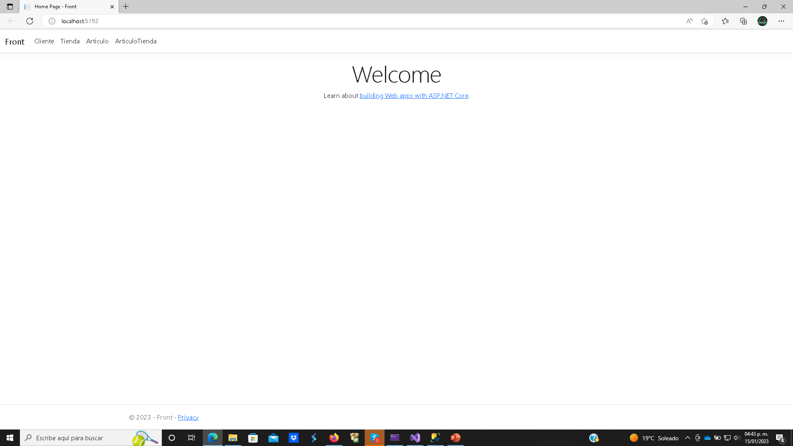
Pagina principal

Slide 3
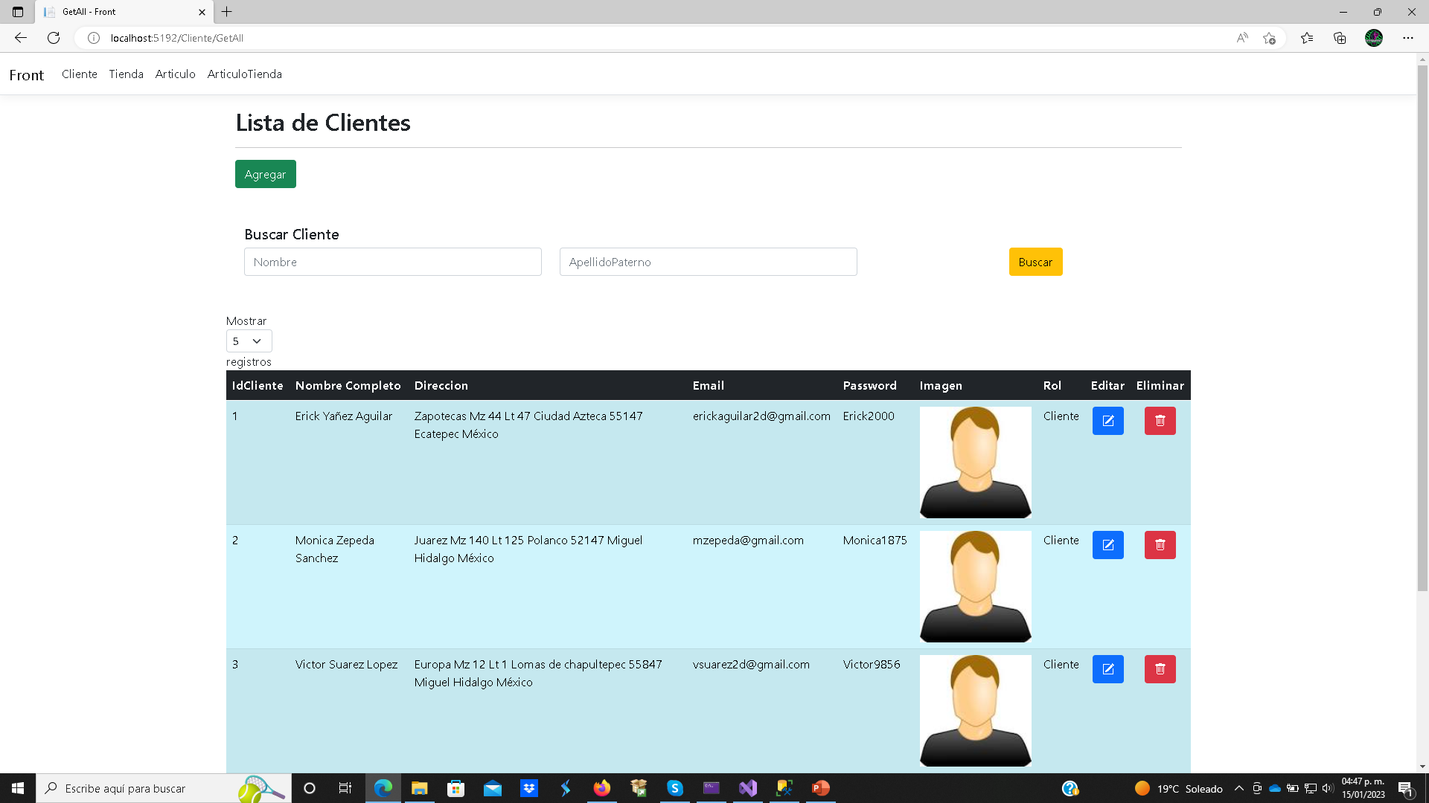
TABLA DE CLIENTES

Slide 4
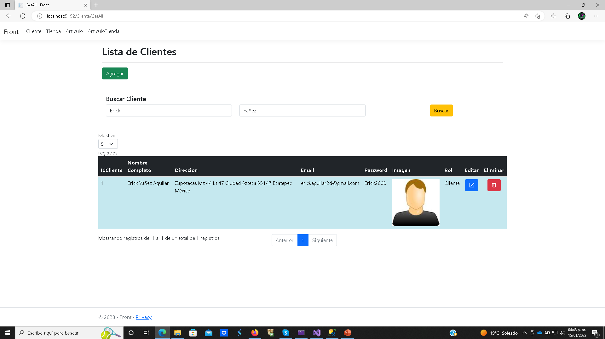
Búsqueda abierta

Slide 5
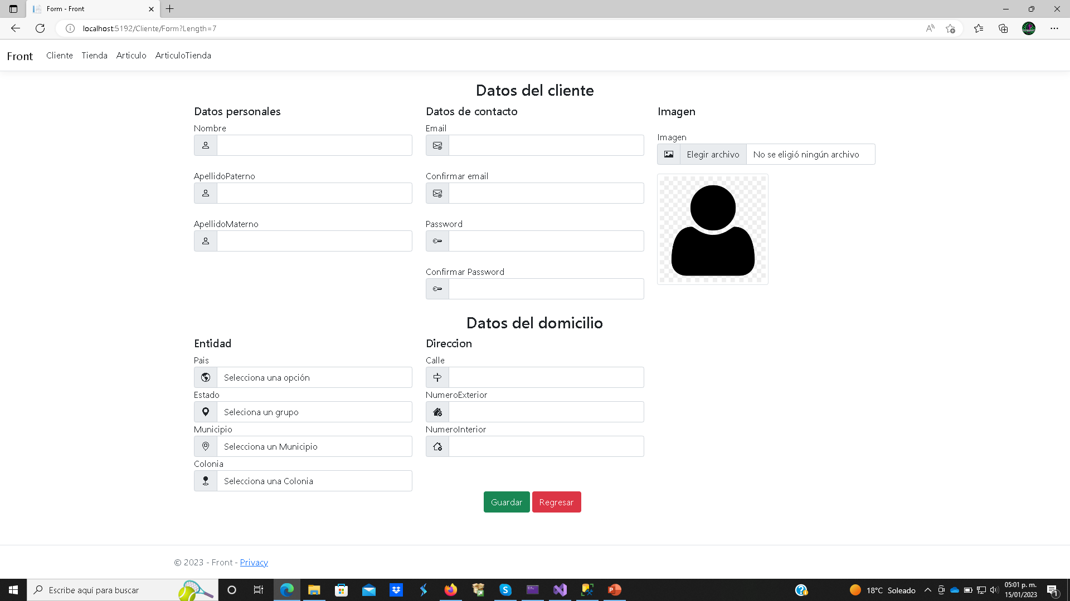
Agregar cliente

Slide 6
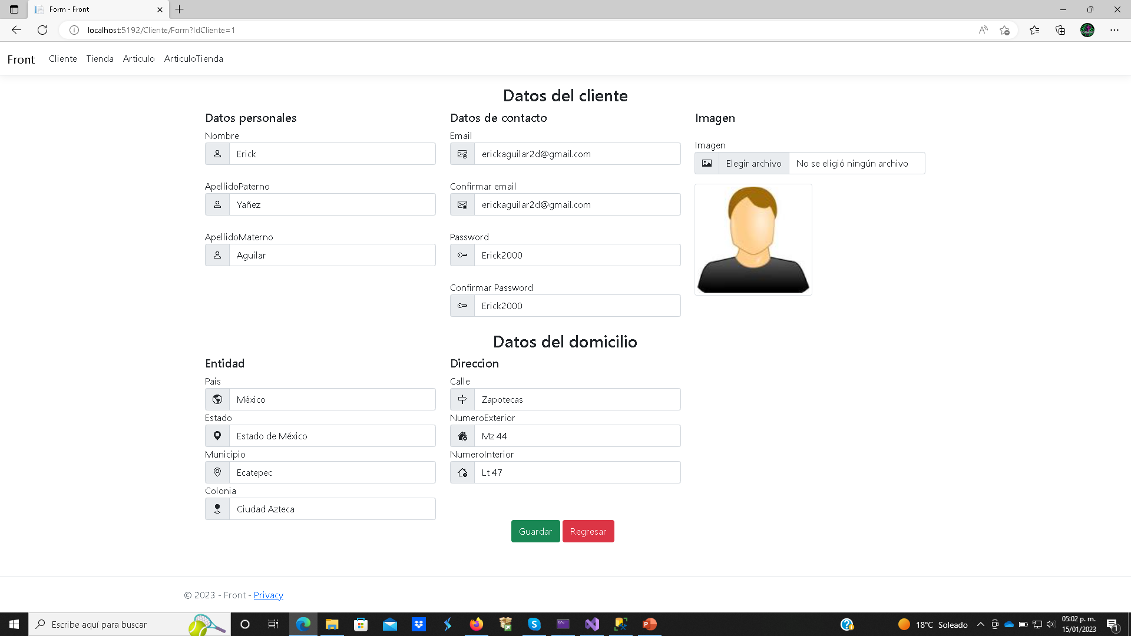
Editar cliente

Slide 7
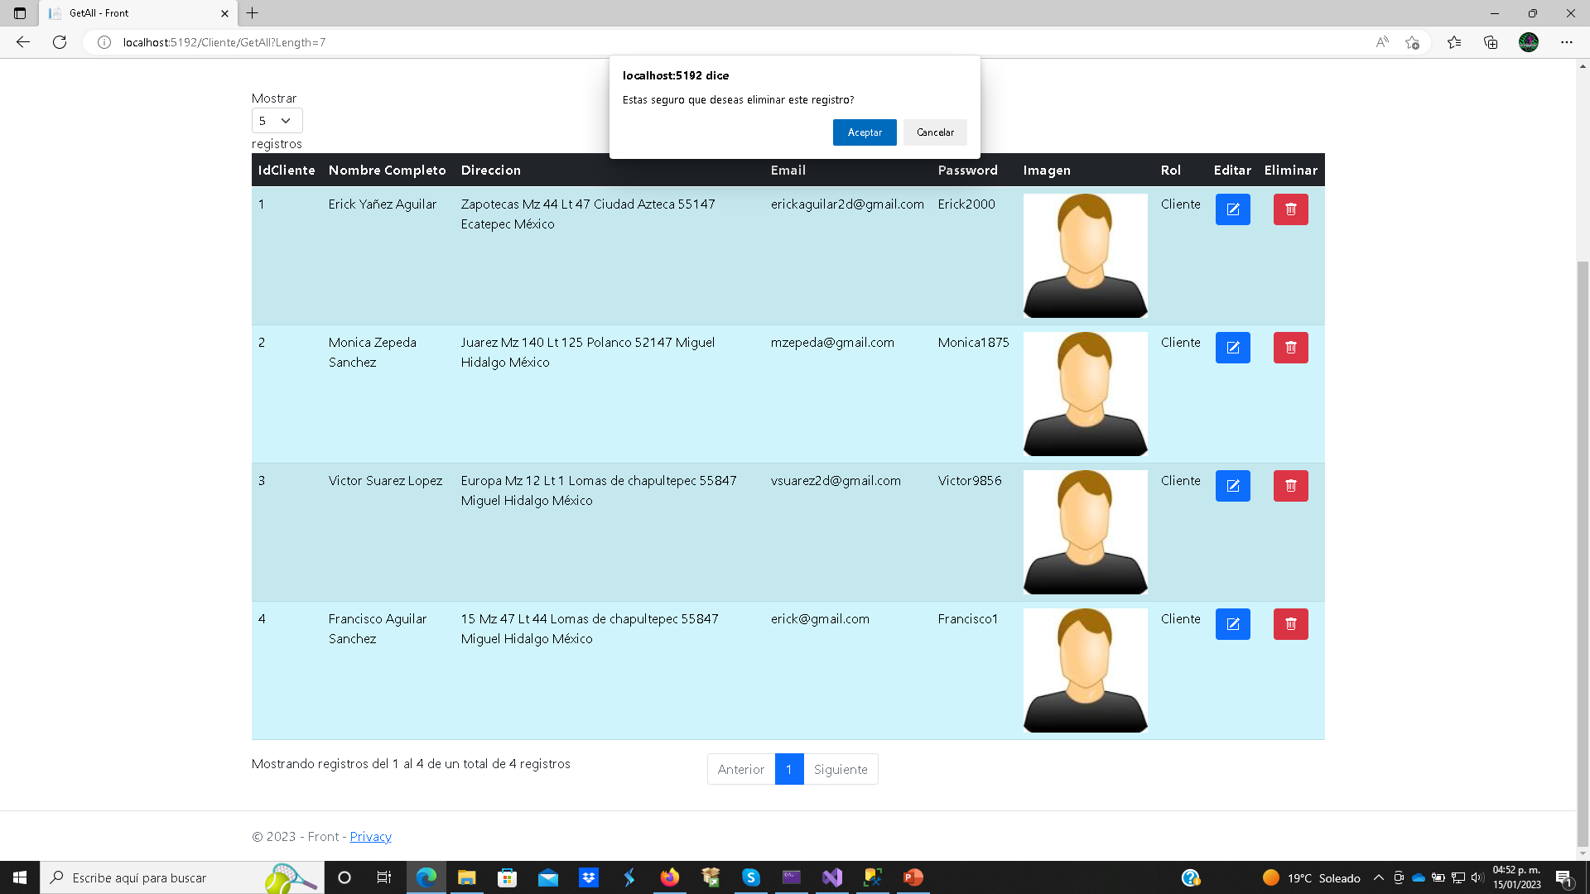
ELIMINAR CLIENTE

Slide 8
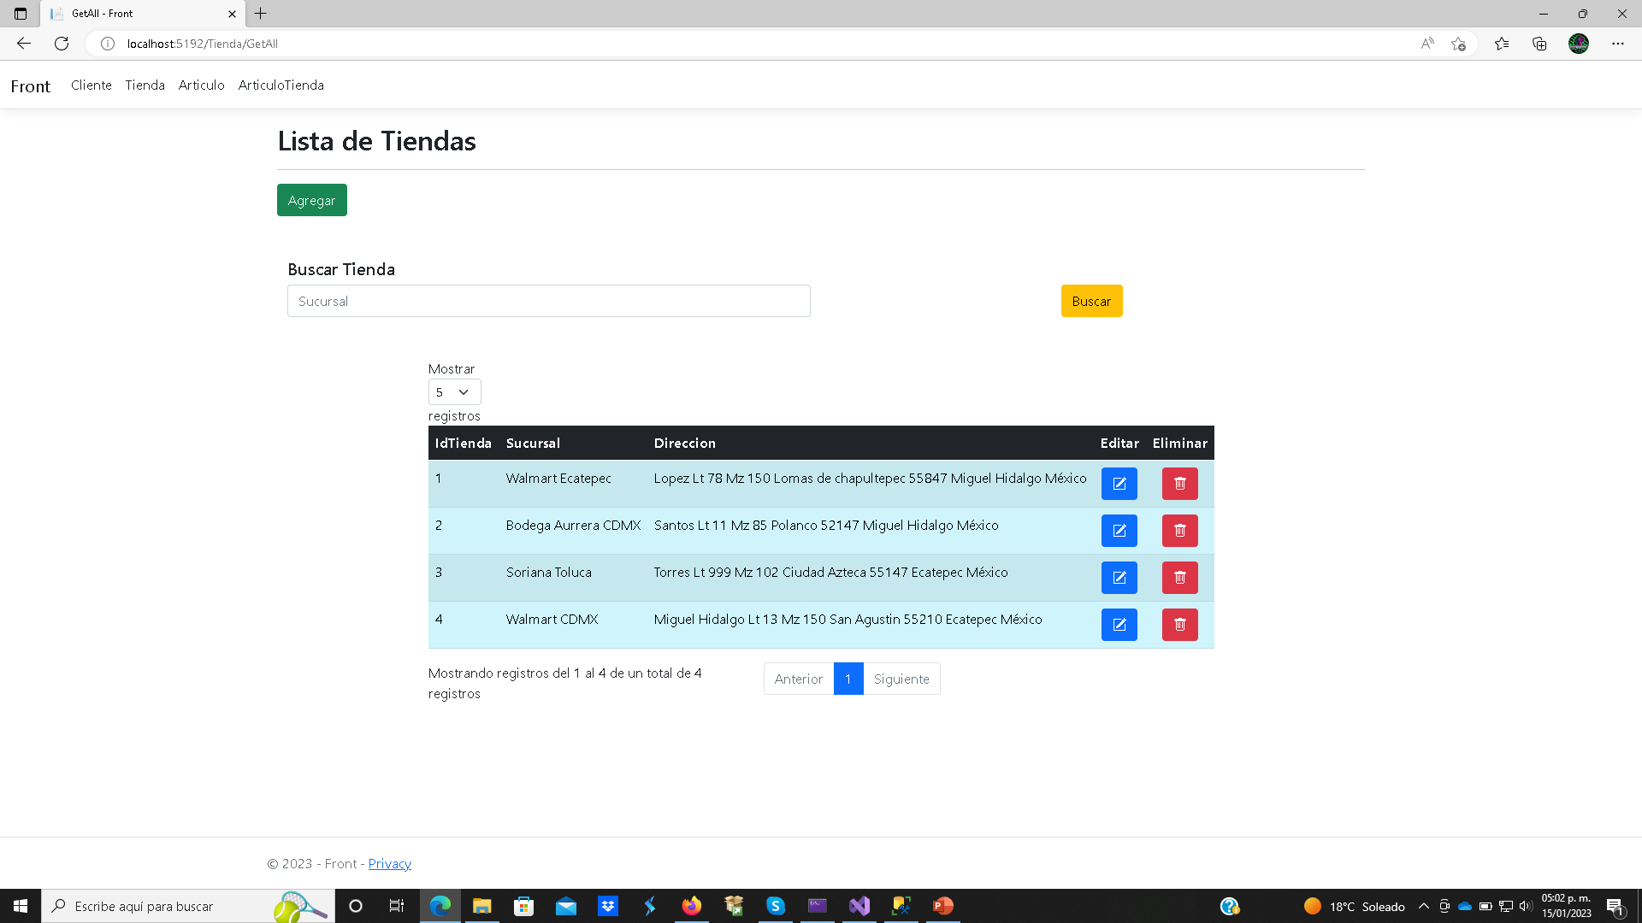
TABLA DE TIENDAS

Slide 9
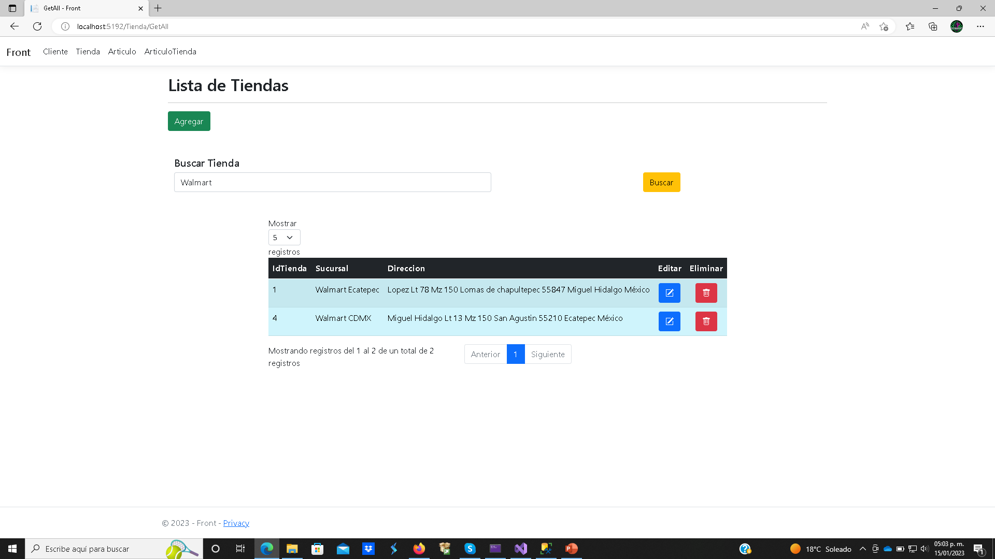
Búsqueda abiertA

Slide 10
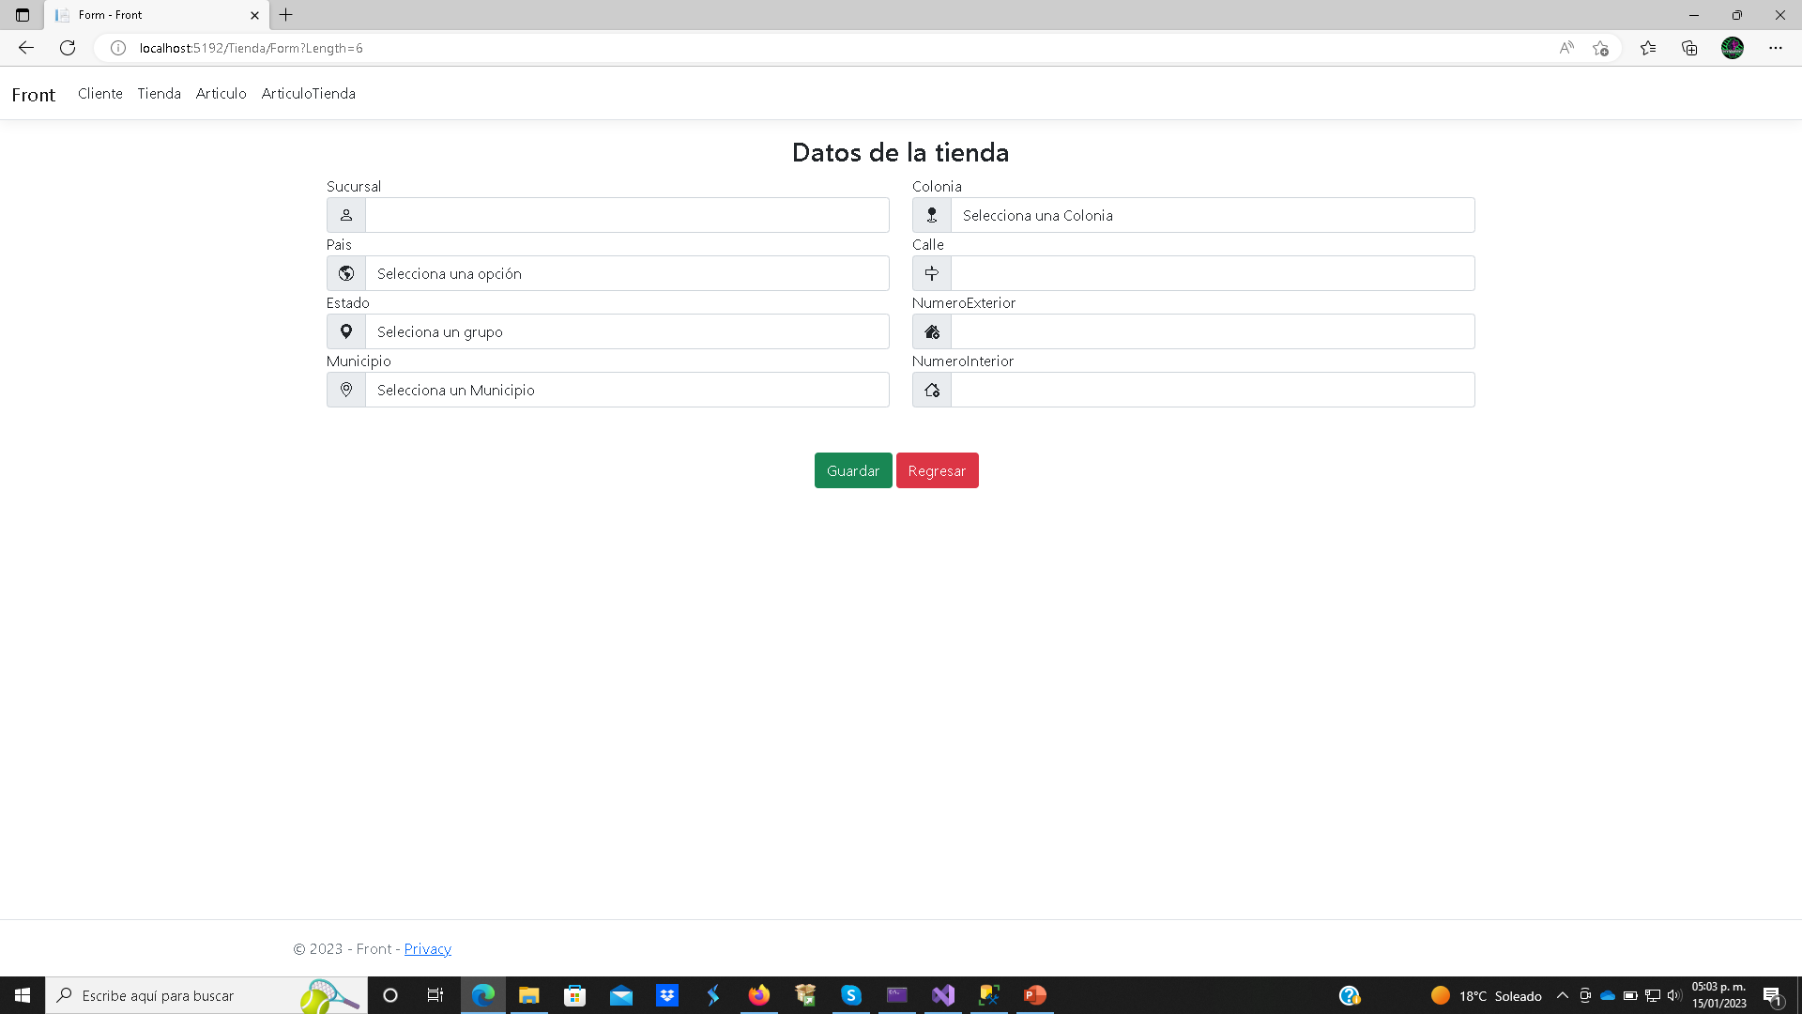
AGREGAR TIENDA

Slide 11

EDITAR TIENDA

Slide 12
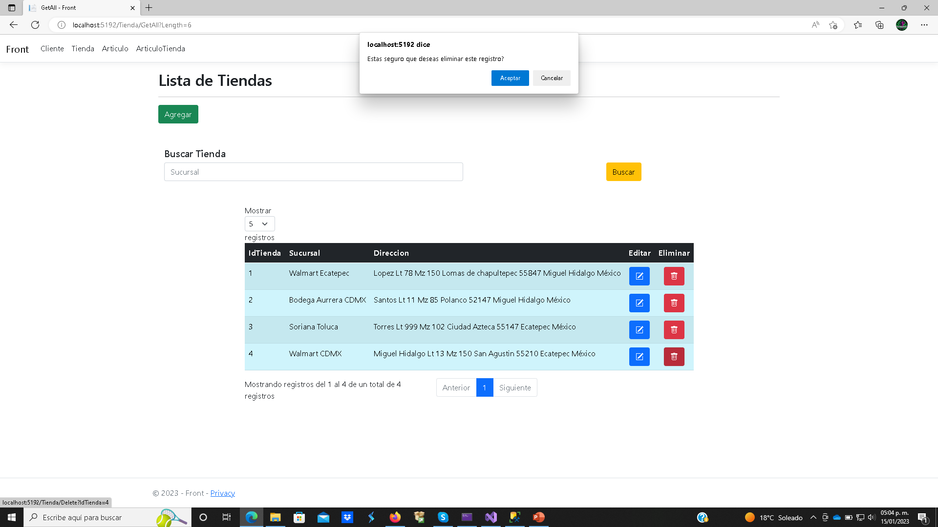
ELIMINAR TIENDA

Slide 13
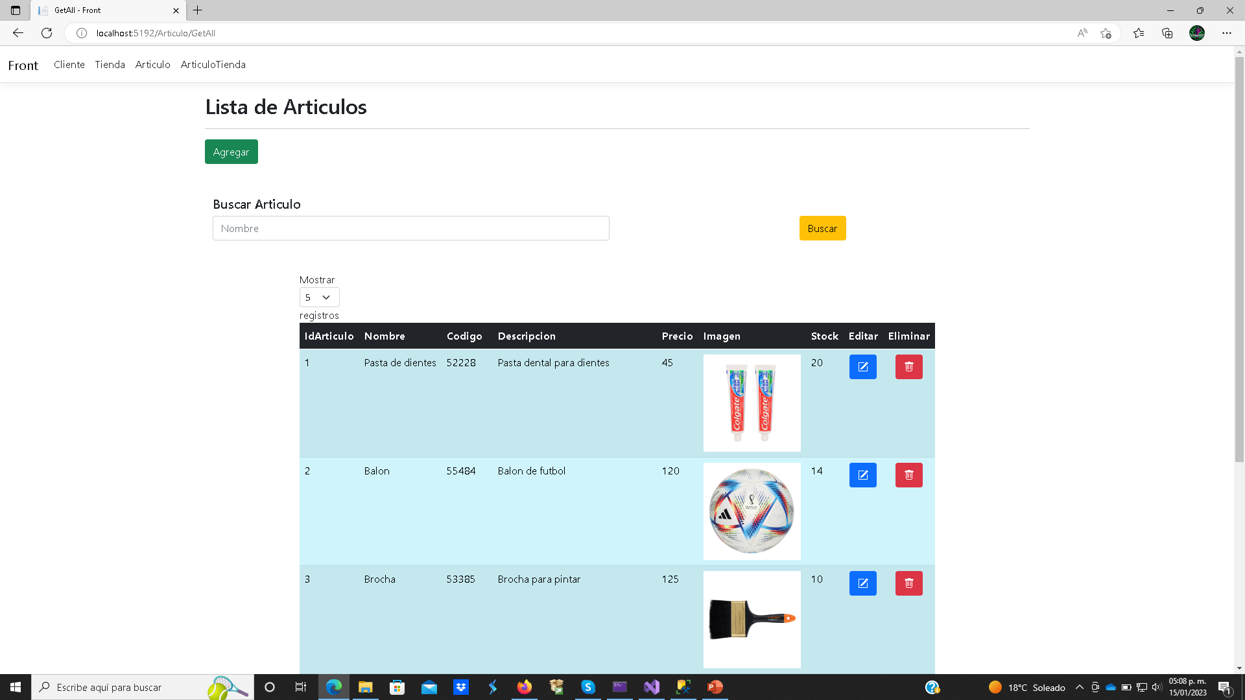
TABLA DE Articulos

Slide 14
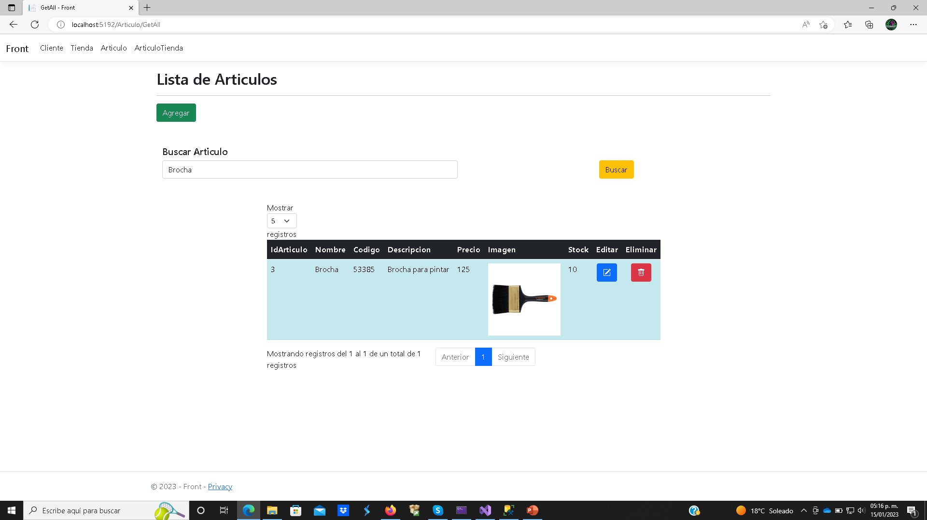
Búsqueda abiertA

Slide 15
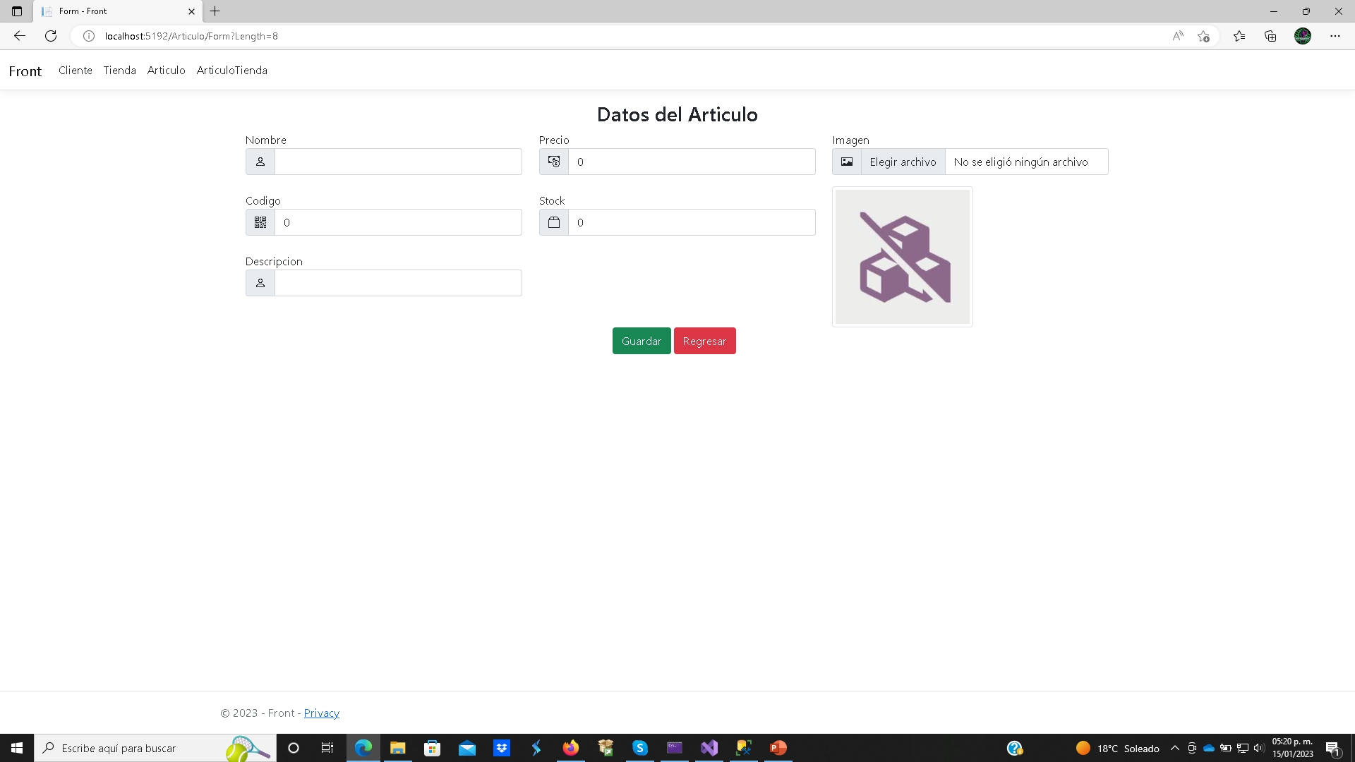
AGREGAR ARTICULO

Slide 16
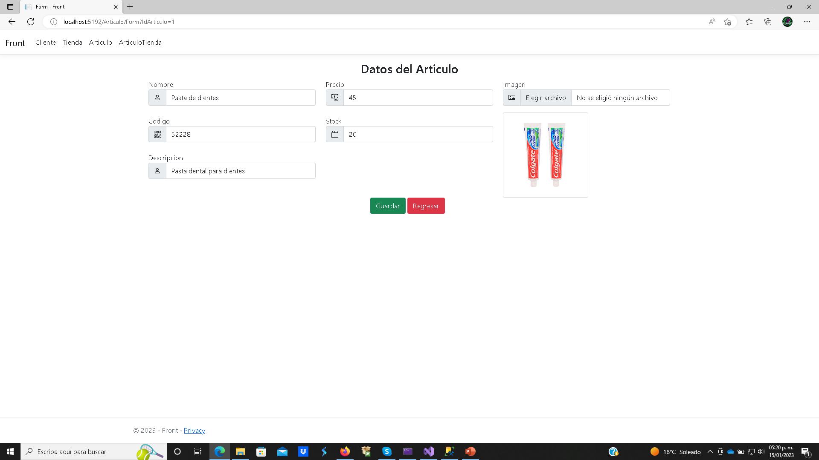
EDITAR ARTICULO

Slide 17
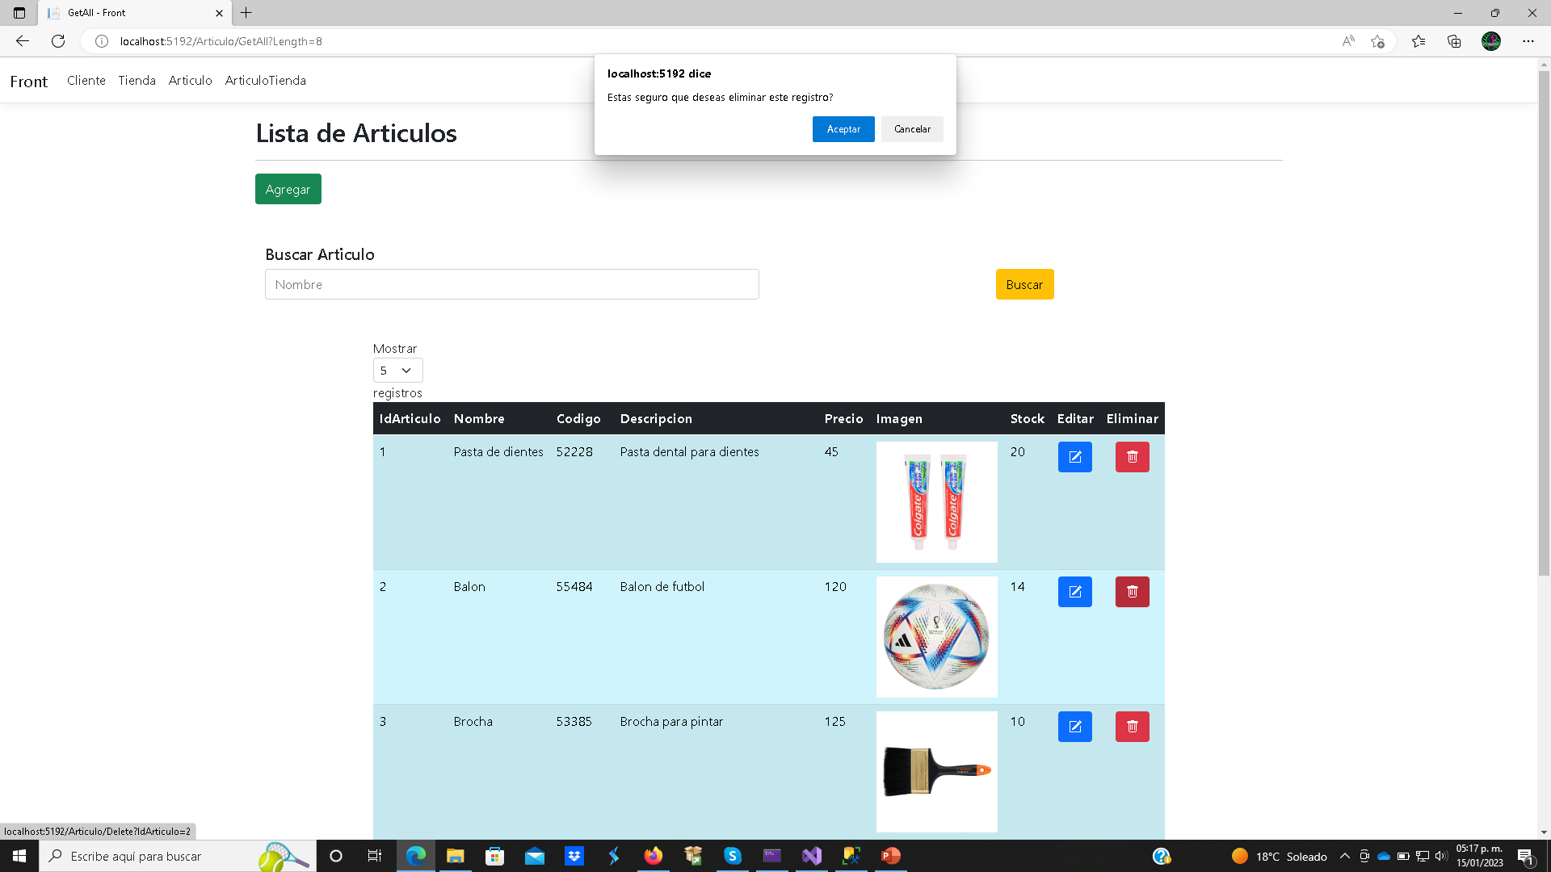
Eliminar ARTICULO

Slide 18
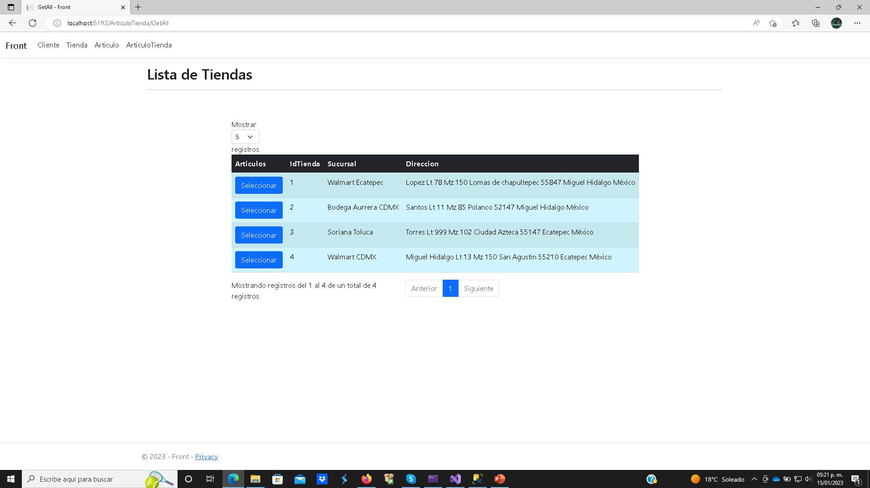
TABLA DE Tiendas

Slide 19
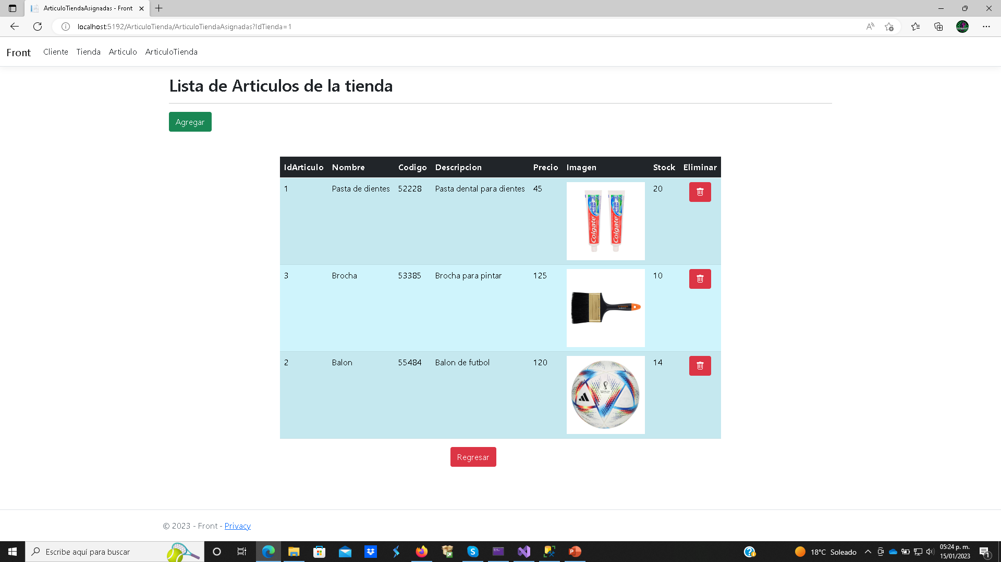
TABLA DE ArticuloTIENDA

